Slide 1

Reunião Diretores de Ensino
PROEN
AGOSTO 2015

Slide 2
UAB
Repercurso previsto para novembro/2015.
Novas turmas para 2016:
  Avaliação institucional;
  Credenciamento junto ao MEC para ofertas de cursos superiores na modalidade a distância (PDI).

Slide 3
Rede e-Tec Brasil
Turmas em andamento:
  2º módulo em andamento (Finalização no mês de Outubro);
  Reoferta do 2º Módulo (Mês de Novembro);
  Início do 3º Módulo previsto para Dezembro;
  Resgate das turmas de Conceição 52 novos alunos;
  Reformulação metodológica (atividades, PPS etc.)

Slide 4
Alunos por Campus
Rede e-Tec Brasil
Total: 1106

Slide 5
Rede e-Tec Brasil
Repercurso:
  Processo nº23051.004229/2015-16 aguardando despacho da Procuradoria/IFPA desde 18/06/2015;
  Novo cronograma;
    Previsão de início Novembro/2015;
    Previsão de finalização Junho/2016;
Novas turmas para 2016:
  Prazo para informação de demandas: 30/11/2015;
  Documentos necessários para novos polos:
    Ofício da prefeitura demandante;
    Convênio com prefeitura demandante;
    Relatório de habilitação de polo (SISTEC, formulário avaliação, fotos etc.);
    Instruções e documentos serão enviados aos campi até 30/09/2015.

Slide 6
LABORATÓRIOS - NTEADs
Abaetetuba (2013)
Breves (2013)
Castanhal (2013)
Conceição do Araguaia (2013)
Tucuruí (2013)
Bragança (2014)
Rural Marabá (2014)

Slide 7
Institucionalização da EaD
  Formação do corpo social do CTEAD (concurso TAE e docente)
  Construção definitiva do CTEAD (Reitoria)
    Obra parada aguardando alterações para fundação predial
  Construção provisória do CTEAD (Ananindeua)
    Obra em andamento

Slide 8
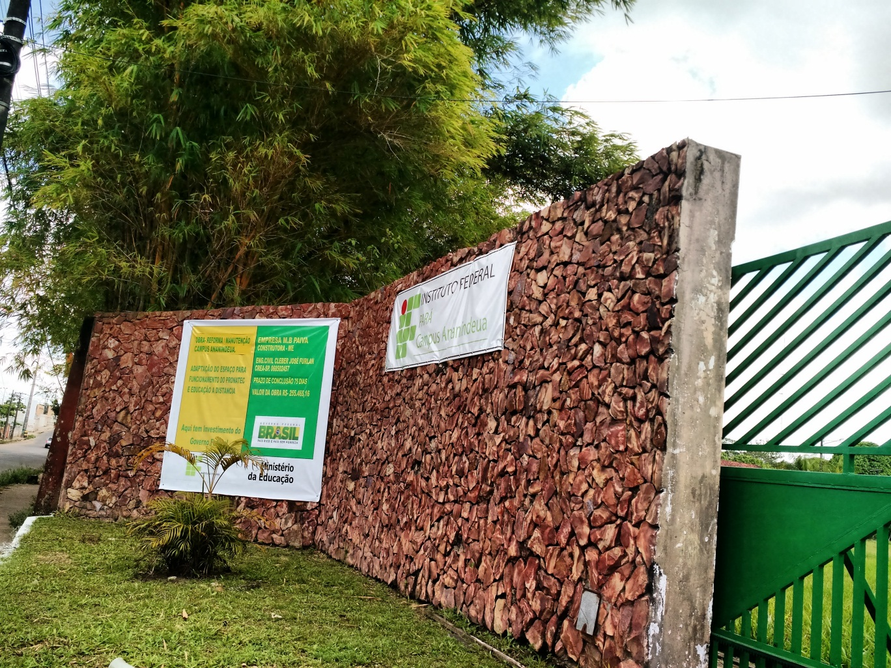
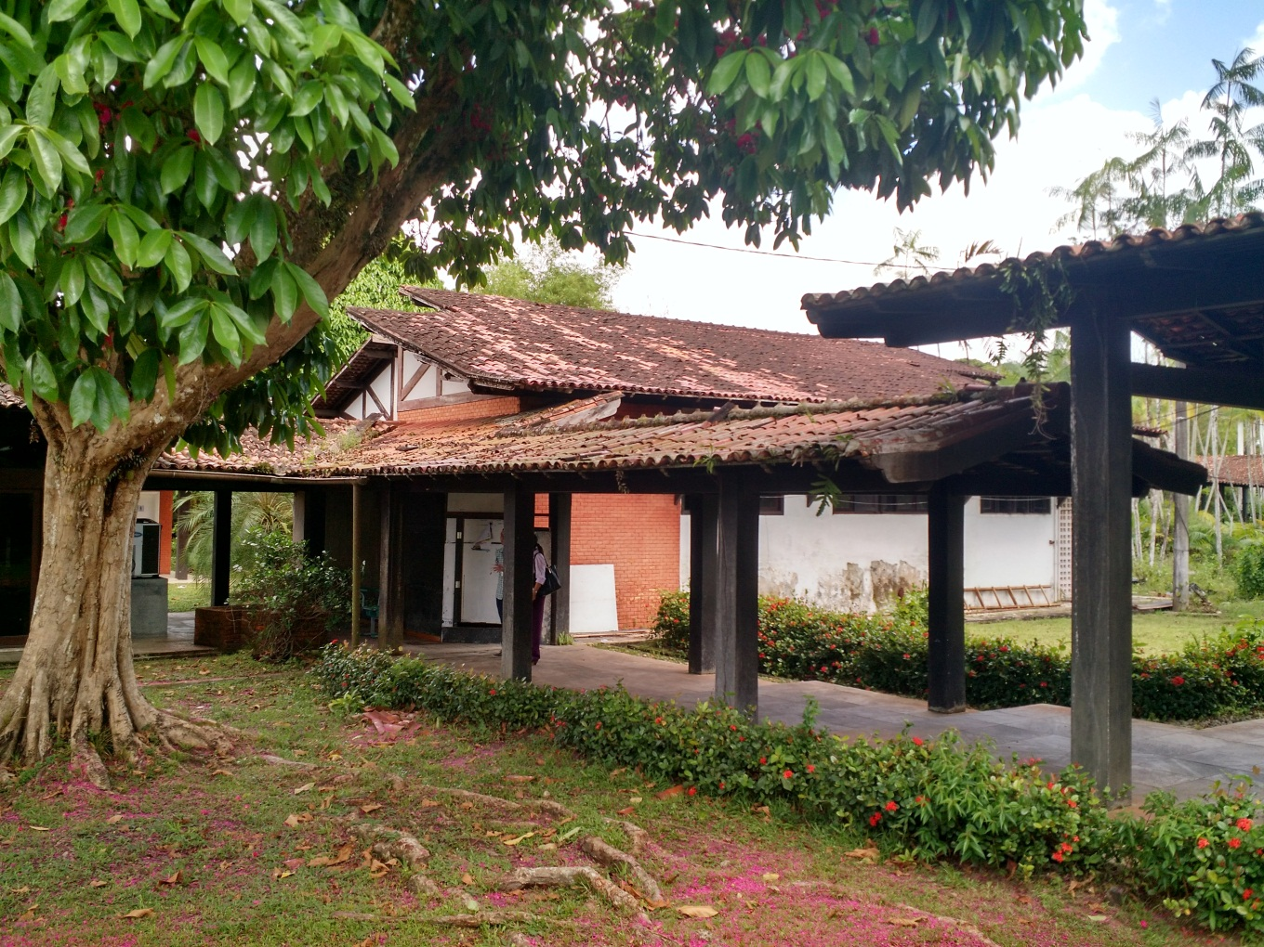
PRÉDIO – CTEAD
(Ananindeua)

